Slide 1
Хіпі
Виконала Слободяник Єлизавета

Slide 2
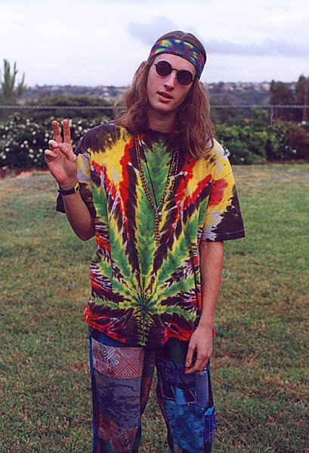
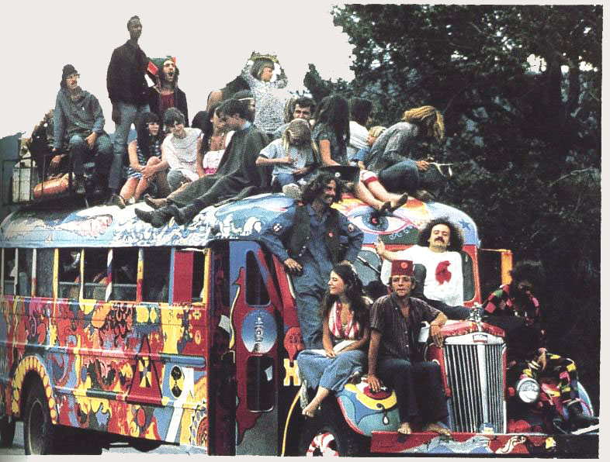
Рух хіпі з'явився в США на початку 60-років ХХ століття. Саме це слово має форму прикметника (який, яка) і перекладається як «знаючий». Їх також називають «діти квітів».
Квіти хіпі дарували перехожим, вставляли в дула вогнепальної зброї, вплітали у свої довге волосся.
З усіх можливих молодіжних субкультур хіпі – сама миролюбна. З'явившись, хіпі виступали проти застосування ядерної зброї і боротьби у В'єтнамі.
Також до їхніх заслуг можна віднести просування сексуальної революції. Вони за вільну любов, але не за розпусту, як можна подумати, а за почуття. Одним з найперших в хіпі було гасло
«Make love, not war» – «Займайся коханням, а не війною»!

Slide 3
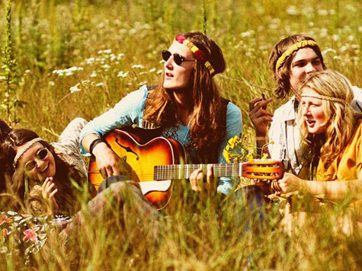
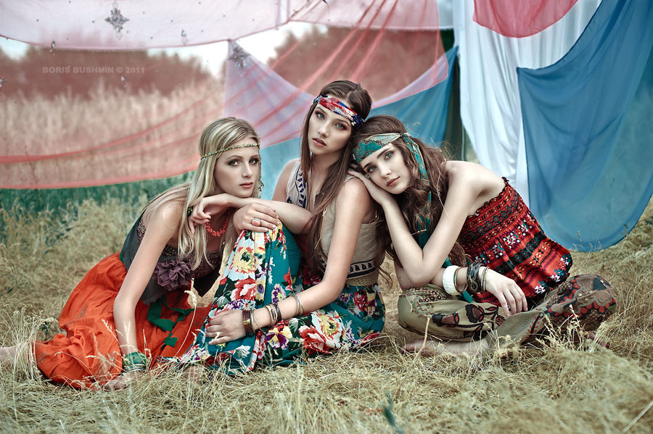
Хіпі вважали, що людина повинна не воювати й жадібно заробляти гроші, а жити собі на втіху в гармонії з природою.
Звідси й принципи стилю хіпі в одязі – простота, практичність, максимальна натуральність тканин, заперечення брендового одягу, нестандартність і, звичайно, яскравого природного кольору.
Ідеї для свого одягу хіпі взяли в народів, які, на їхню думку, жили мирним природним життям – гаучо Центральної Америки, кочівники Сходу, племена Бали, одяг жителів Непалу, Індії, культура циганів –цей одяг хіпі порахували правильним.
З'єднавши дані етнічні стилі разом, хіпі створили своєрідний коктейль зі зручного і яскравого одягу, що, при всій своїй простоті й навіть брутальності, повинний був бути дуже зручним й виділяти їх з юрби.

Slide 4
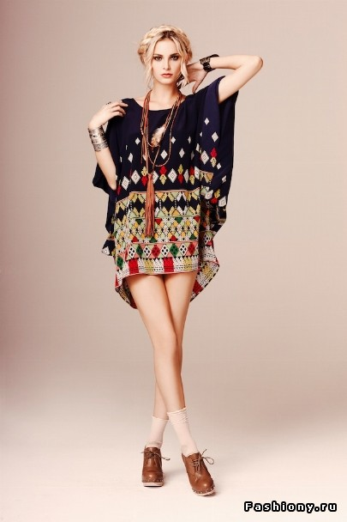
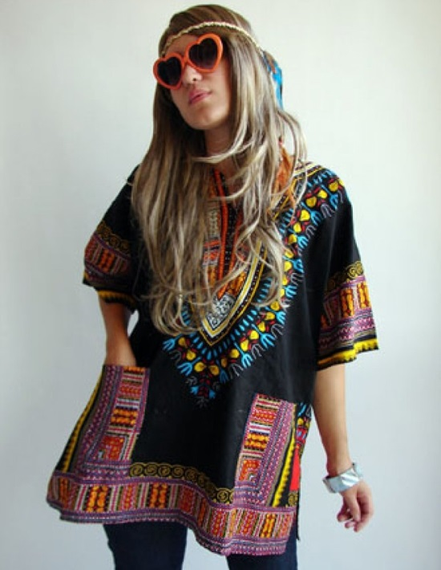
Відзначимо ще три фактори, характерні для одягу в стилі хіпі. По-перше, це сексуальність – хіпі пропагували вільну любов, без суспільних і моральних обмежень, тому ходити без нижньої білизни було для них рядовою справою.
Жінки, природно, усіляко свою жіночність і сексуальність підкреслювали, що й відбивалося в одязі.
По-друге, хіпі вважали неправильним витрачати гроші на новий одяг, тому ремонтували стару, причому першими матеріалами, що попалися під руку. Саме тому одяг хіпі весь складався з яскравих латок – сьогодні ми називаємо це печворк.
І третє – відсутність яких-небудь канонів і правил дозволяло хіпі змішувати одяг різних стилів за своїм розсудом, сполучити що не сполучиться, від чого модельєри тих часів приходили в жах.
Особливо варто поговорити про джинси. Саме хіпі зробили джинси модними– до них з денима робили, в основному, робочий одяг. Саме те, що джинси були міцними, легко стиралися й ремонтувалися, і сподобалося хіпі. Але тоді деним був тільки темно-синім, і, щоб виглядати яскраво, вони розривали низ штанів і вшивали туди яскраві смуги – так і з'явилися знамениті кльоші.
Точно також – з кольорових смуг і навіть шматків – жінки шили собі спідниці, плаття й сорочки. Звідси багато печворок, дір, бахром, неопрацьованих країв і інших модних сьогодні «штучок».

Slide 5
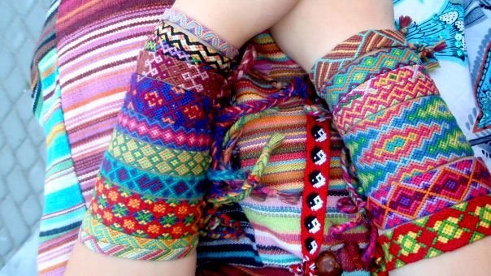
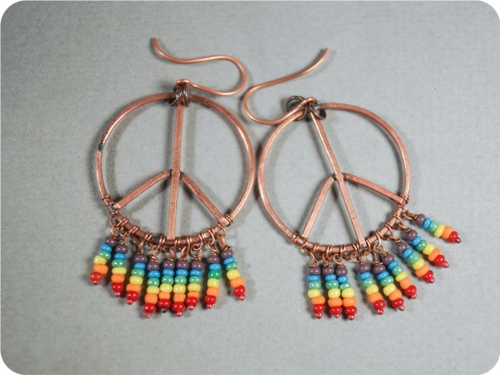
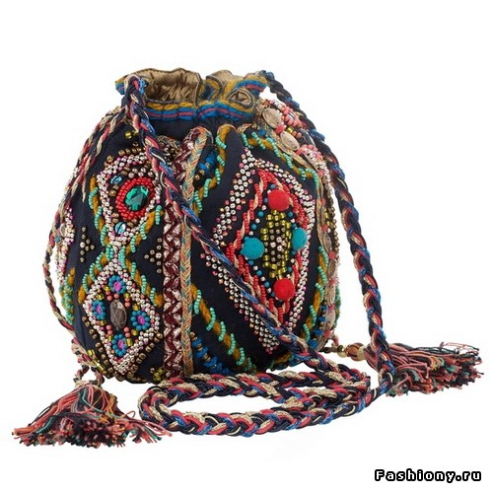
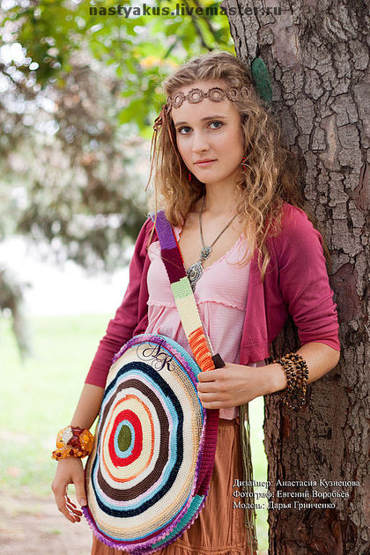

Виглядати яскраво, «почувати себе квітами» цього життя хіпі допомагав не тільки одяг, але й аксесуари
Це багатобарвні фенечки, саморобні прикраси з бісеру; яскраві хустки, які можна було використовувати як для шиї, так і пов'язати на пояс або, наприклад, коліно; браслети зі шкіри; срібні прикраси; солнцезащитные окуляри з кольоровими стеклами; оригінальні капелюхи й банданы; сумки-мішки; стрічки й кольорові шнурки, якими вони підв'язували волосся – всі ці «дріб'язки» і створювали той самий неповторний стиль хіпі в одягу.

Slide 6

У часи розквіту цього руху були актуальні постійні переїзди, на яскраво оздоблених автобусах, в яких були влаштовані справжні «будинки на колесах». Збираючись великими компаніями, хіпі подорожували.
Дуже хочеться розповісти про одну традицію, яка з'явилася у хіпі в 1972 році, назва цієї традиції «Rainbow Gathering» – «Збори Райдуги». В одному зі штатів США близько тисячі молодих людей піднялися на гору і, взявшись за руки, простояли в тиші цілу годину. Мовчанням і медитацією хіпі хотіли добитися, того щоб на землі був мир.
Після цієї акції хіпі стали з'являтися по всьому світу, проповідуючи ідею: «Життя без насильства і в єдності з Матір'ю-Землею».
У Радянському Союзі також існував цей рух. Ось тільки на відміну від загальної маси їх прирівняли до явища масового психозу.
Перша «Веселка» в Росії пройшла в 1992 році. З тих пір всі сучасні хіпі підтримують цю традицію. Правда, розмах у нашої «веселки» менше.
Як і в багатьох молодіжних течіях в хіпі є своя символіка – це «пацифік» (лапка голуба в колі).
«Пацифик» символізує ідеологію пацифізму. Але в даний час цей символ настільки розрекламований, що можна зустріти його у вигляді всіляких нашивок не тільки у представників хіпі, а й у звичайних людей.

Slide 7
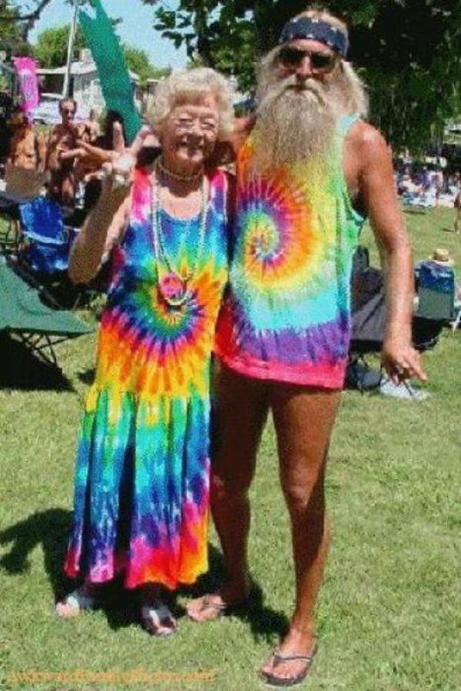
Умовно можна розділити хіпі на «старичків» і «молодь». «Дідки» це, як правило, люди у віці 40 років, не мають сім'ї, постійної роботи і місця проживання.
«Молодь» – це сучасні хіпі, зі своїми перефразованими девізами та поняттями. У них вже не ті цінності і не те розуміння цієї течії.
Для багатьох молодих людей стиль хіпі – це просто можливість прикрити своє прагнення до розпусти і пристрасть до наркотиків. На жаль, вони не розуміють засновників цього руху, які говорили про волю чистого кохання.
Так, в роки становлення цієї субкультури хіпі захоплювалися легкими наркотиками, але тоді ЛСД був дозволений. Його використовували навіть лікарі, вважаючи, що під дією цього наркотику людина зможе краще вникнути в себе і розбереться зі своїми психологічними проблемами.

